Slide 1
비동기 서비스 소개
2 비동기 호출이란 ?
Notes:
이번 장에서는
비동기 호출, 다른 말로 Async Non-Block IO 란 개념에 대해 말씀 드리겠습니다.

Slide 2
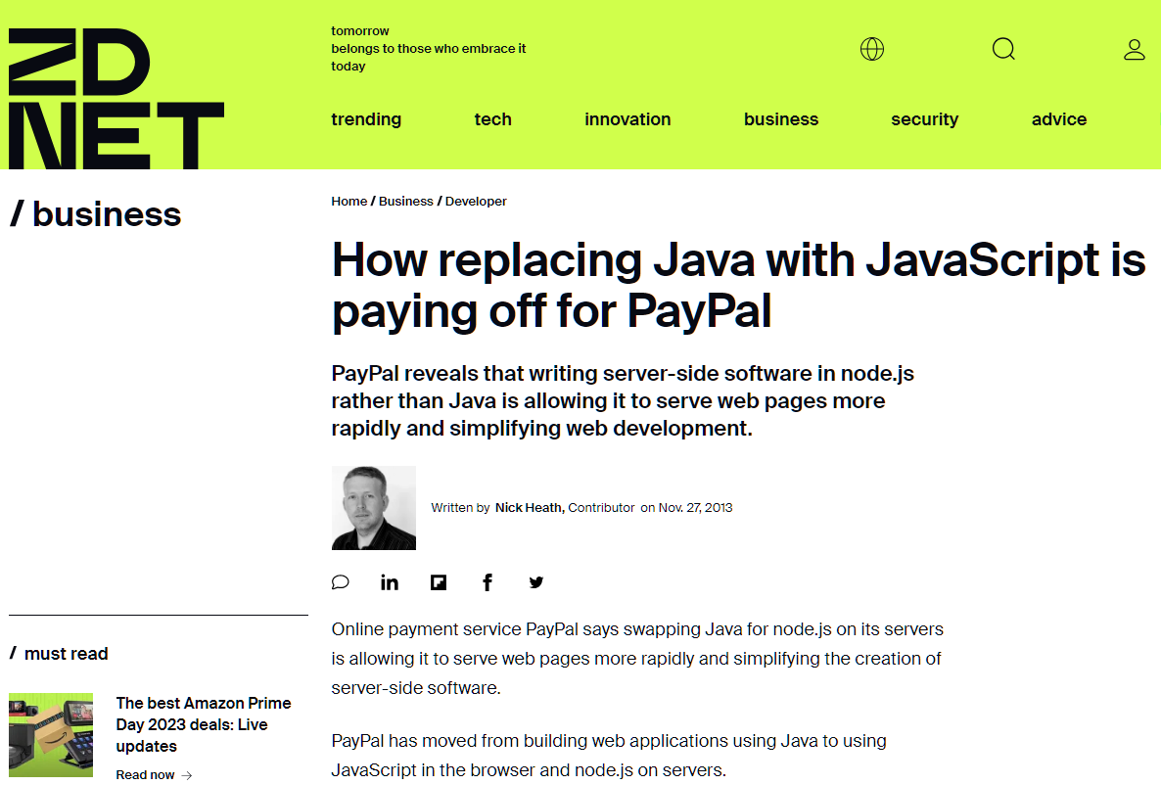
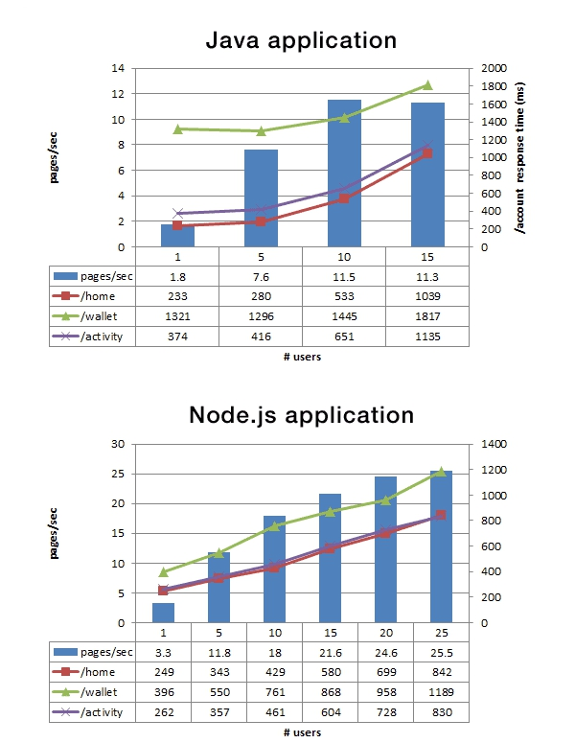
Node.js
2.
비동기 호출이란 ?
Paypal이 Java에서 Node.js로 간 이유 (2013.11.27 zdnet)
https://www.zdnet.com/article/how-replacing-java-with-javascript-is-paying-off-for-paypal
Notes:
2013년도 zdnet 기사입니다.
33% 라인수가 줄었으며
40% 파일 개수로 만들어졌음
유지보수가 편해졌음
속도는 2배 빨라졌고

Slide 3
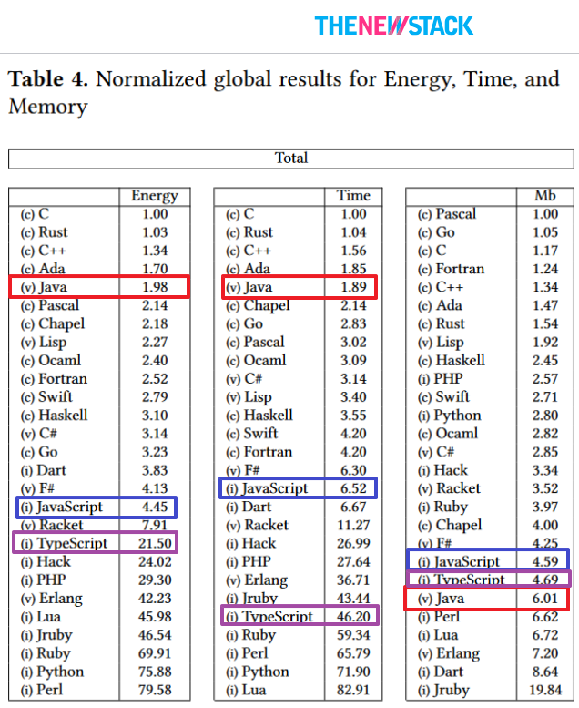
Node.js
2.
비동기 호출이란 ?
Javascript가
Java보다 빨라서 ?
https://thenewstack.io/which-programming-languages-use-the-least-electricity

Slide 4
Node.js
2.
비동기 호출이란 ?
Non-blocking I/O
Asynchronous
Event loop
Notes:
Javascript는 느리지만 Nodejs가 빠른 이유는 바로 처리 방식이 다르기 때문입니다.
핵심은
Non-block I/O 를 이용한 비동기 호출
그리고 이를 처리해주는 Event loop 메카니즘입니다.
어떤 내용들인지 지금부터 하나씩 천천히 살펴보도록 하겠습니다.

Slide 5
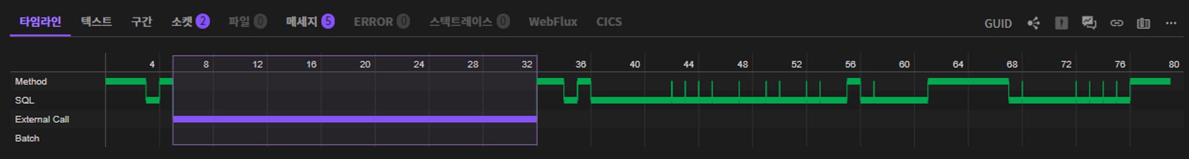
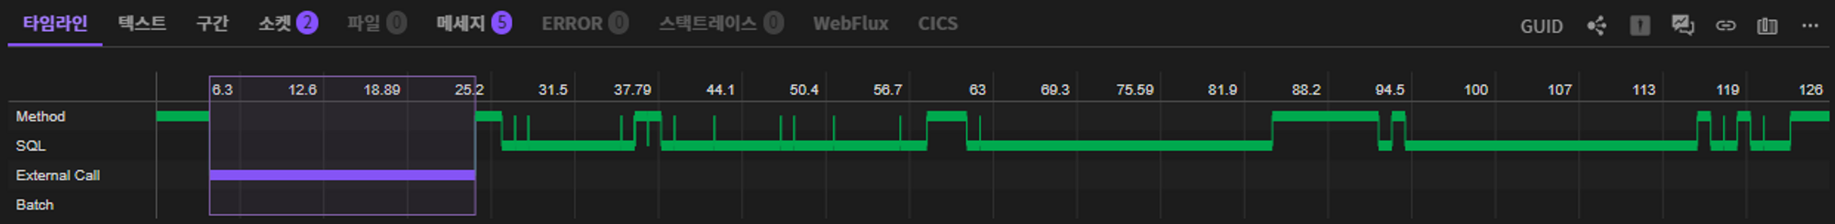
Async Non-Blocking
2.
비동기 호출이란 ?
Blocking request
Notes:
일반적인 Spring MVC 어플리케이션에서 실행되는 request 입니다.
보시다시피 I/O 대기시간이 대부분을 차지하는데요.
기다리는 것 밖에 하지 않는 이 대기시간이 너무 아까운거죠.
Node.js는 NIO, 즉 Non-block I/O를 사용하기 때문에 빠르다고 말씀드렸는데요.
조금 더 구체적으로 말씀드리면
Node.js는 I/O blocking으로 놀고 있는 이 빈 시간에, 놀지 않고 다른 작업을 처리하기 때문에 빠르게 동작할 수 있습니다.

Slide 6
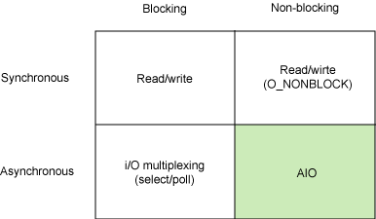
Async Non-Blocking
2.
비동기 호출이란 ?
Boost application performance using asynchronous I/O
Learn when and how to use POSIX AIO API, 2006.8.28, M.Jones
https://developer.ibm.com/articles/l-async
Notes:
request 의 I/O blocking 시간에 다른 일을 처리한다는 의미를 좀 더 자세히 살펴볼께요.
2006년 8월 IBM 에서 발표한 논문입니다.
Boost application performance using asynchronous I/O,
비동기 I/O 호출을 이용해 어플리케이션 성능을 향상시키는 방법이라는데요.
여기서 application 은 thread 하나, single thread 를 의미합니다.
Blocking / Non-blocking 은 Kernel 처리를 thread 가 기다리는지 / 기다리지 않는지 관점에서 나눈 거고요.
Synchronous / Asynchronous 는 single thread 가 어떤 task를 하나씩 처리하는지 / 동시에 여러 개 처리할 수 있는지 관점으로 나눈 거라고 보시면 됩니다.

Slide 7
Async Non-Blocking
2.
비동기 호출이란 ?
까페라떼 한 잔 주세요
커피 갈기
커피 내리기
우유 데우기
우유 거품내기
우유에 커피 투입
Notes:
잠깐, 저희 별다방에서 라떼 한 잔 사먹어 볼까요 ?
그라인딩 -> 스팀머신에서 커피 내리고 -> 우유 데우고 -> 거품 내고 -> 만들어진 우유에 커피 부어
일에 순서는 있지만, 이렇게 모든 일을 기다렸다 진행할 필요는 없습니다.
이런 식으로는 밀려들어오는 주문을 빨리 처리하기가 어려워요.
그래서 직원을 몇 명 더 뽑기로 했습니다.

Slide 8

Async Non-Blocking
2.
비동기 호출이란 ?
까페라떼 한 잔 주세요
커피 갈기
커피 내리기
우유 데우기
우유 거품내기
우유에 커피 투입

Slide 9
Async Non-Blocking
2.
비동기 호출이란 ?
까페라떼 한 잔 주세요 X 2
커피 갈기
커피 내리기
커피 갈기
커피 내리기
우유 데우기
우유 거품내기
우유 데우기
우유 거품내기
우유에 커피 투입
우유에 커피 투입

Slide 10
Async Non-Blocking
2.
비동기 호출이란 ?
까페라떼 한 잔 주세요
커피 갈기
우유 데우기
커피 내리기
우유 거품내기
우유에 커피 투입
Notes:
커피 가는 거나 우유 데우는 일들은 기계가 하잖아요.
사람은 한 번에 하나씩밖엔 일 할 수 없어요. 하지만, 기계가 일하는 동안 다른 일을 빨리 빨리 진행시키면, 동시에 여러 일을 진행시킬 수가 있어요.

Slide 11
Async Non-Blocking
2.
비동기 호출이란 ?
까페라떼 한 잔 주세요 X 2
커피 갈기
우유 데우기
커피 갈기
우유 데우기
커피 내리기
우유 거품내기
커피 내리기
우유 거품내기
우유에 커피 투입
우유에 커피 투입
Notes:
기계가 일을 끝내는 동안 기다리지 않아요. 이게 Non-block 이고요.
직원 한 명이라 하더라도, 여러가지 일을 동시에 처리할 수 있어요. 이게 Asynchronous 죠.
2개의 주문도 이런 식으로 빠르게 처리 될꺼에요.
여러 명의 직원이 처리하는 것보다 처리시간도 더 빠르죠 ?

Slide 12
Async Non-Blocking
2.
비동기 호출이란 ?
Boost application performance using asynchronous I/O
Learn when and how to use POSIX AIO API, 2006.8.28, M.Jones
https://developer.ibm.com/articles/l-async
Notes:
다시 Article 로 돌아와서,
Article을 읽어보면,
여기서 말하는 I/O 는 문맥상 네트워크 I/O 를 의미하거든요.
때문에, Socket에 대해 간단히 리마인드 하고 넘어가보겠습니다.

Slide 13
Async Non-Blocking
2.
비동기 호출이란 ?
Socket
Machine A
Machine B
Process A
Process B
Socket_A
Socket_B
send_buffer
Network
send_buffer
recv_buffer
recv_buffer
read(socket_A)
write(socket_B)
Notes:
머신 A 와 머신 B 가 서로 통신이라는 것을 하려고 해요.
각 프로세스는 소켓이라는 것을 열고
데이터는 이 소켓이라는 것을 통해서만 주거나 받을 수 있습니다.
process B 의 application thread 가 write(socket_B) 명령으로 데이터를 send_buffer에 기록하면
process A 의 application thread 가 read(socker_A) 명령으로 데이터를 recv_buffer에서 읽어옵니다.
여기서 I/O blocking 이 어떨 때 발생하는지 살펴보면
우선 write 인 경우, write(socket_B) 명령으로 데이터를 기록할 때, send_buffer 가 가득 차면 더 이상 기록할 수 없습니다. send_buffer가 빌 때 까지 thread가 기다리기 때문에 지연이 발생하고요.
read에서는, read(socket_A) 명령으로 데이터를 읽어오는데, recv_buffer 가 비어있다면, 데이터가 들어올 때 까지 기다리기 때문에 지연이 발생합니다.

Slide 14
Async Non-Blocking
2.
비동기 호출이란 ?
Sync / Blocking
thread
kernel
read blocking
(system call)
start read I/O
blocked
read data
transfer data

Slide 15
Async Non-Blocking
2.
비동기 호출이란 ?
Sync / Non-Blocking
thread
kernel
read non-blocking
not yet (EAGAIN or EWOULDBLOCK)
start read I/O
read data
thread run
read non-blocking
loss
transfer data

Slide 16
Async Non-Blocking
2.
비동기 호출이란 ?
Async / Non-Blocking
thread
kernel
aio_read non-locking
start read I/O
thread run
read data
transfer data with callback

Slide 17
Async Non-Blocking
2.
비동기 호출이란 ?
Async / Blocking
thread
kernel
I/O multiplexing read non-blocking
(system call)
start read I/O #1
start read I/O #2
start read I/O #3
do nothing
(blocked)
read data #2
read data #3
notify available data
read #2 non-blocking
read #3 non-blocking
transfer data #2
transfer data #3

Slide 18
Async Non-Blocking
2.
비동기 호출이란 ?
실습
Sync / Blocking
Non Blocking / Sync
Non Blocking / Async

Slide 19
Async Non-Blocking
2.
비동기 호출이란 ?
개발환경
IntelliJ community edition
https://www.jetbrains.com/idea/download

Slide 20
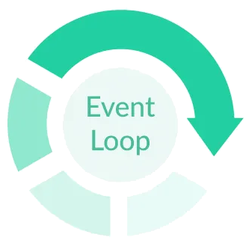
Async Non-Blocking
2.
비동기 호출이란 ?
Event loop
Thread pool
Thread 1
Thread 2
Thread 3
take Task
Task 1
Task 2
Task 3
Event queue
Return 1
Task 4
add Callback

Slide 21
비동기 서비스 소개
2 Servlet / Reactive

Slide 22
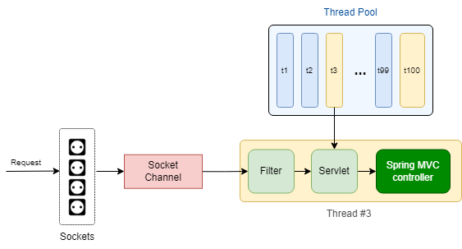
Servlet / Reactive
2.
비동기 호출이란 ?
Spring MVC
Sync / Blocking
1 request → 1 thread
Notes:
Tomcat default thread 개수 : 200개

Slide 23
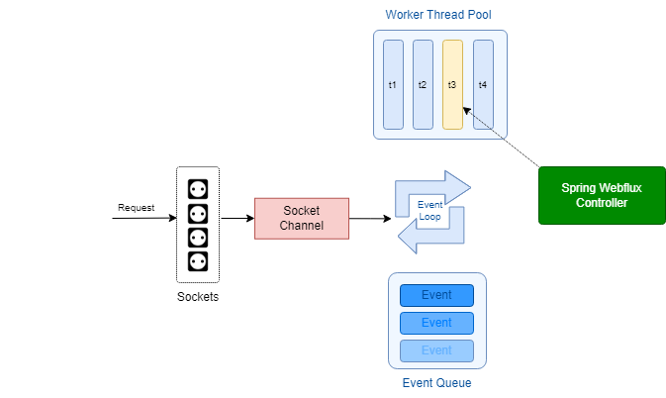
Servlet / Reactive
2.
비동기 호출이란 ?
Spring Webflux
Async / Non-blocking
N request → 1 thread
Notes:
Thread 개수는 Core 수 * 2
(Netty가 자동 결정)

Slide 24
Servlet / Reactive
2.
비동기 호출이란 ?
Spring MVC
Time
Thread #1
running
block wait
runnable
running
context switching
(cost low)
context switching
(cost high)
Core 1
#1
#11
#2
#7
#9
#31
Core 2
#17
#53
#102
#181
#1
Notes:
thread 가 blocking 된다고 해서 core가 정지하진 않습니다.
thread 에 I/O blocking 이 일어나거나, time slice 가 끝나거나, yield 가 걸리는 등, 즉 interrupt 가 발생하면
kernel 은 해당 thread 를 wait 상태로 마킹하고 실행을 중지시킵니다. 그리고 runnable 상태인 다른 thread 를 실행합니다.
이를 thread context switching 이라고 합니다.
…
잠깐만요.
Thread의 I/O blocking 이 대체 뭐가 문제란 걸까요 ?
I/O blocking 되는 동안 억지로 다른 일을 시키지 않아도 core는 효율적으로 일을 하는데, 굳이 I/O Non-blocking 을 고집해야 할 이유가 있을까요 ?
I/O non-blocking 이 왜 빠르다고들 하는 걸까요 ?
Context switching
CPU가 현재 작업중인 thread를 중지시키고 다른 thread를 실행시키기 위해서는
지금까지의 thread 상태를 저장하고, 새 thread 의 상태를 복원해야 합니다.
이 과정을 Thread context switching 이라 부릅니다.
복원해야 할 정보는, Thread간 메모리를 공유하기 때문에 process context switching 에 비해 훨씬 작긴 하지만, 레지스터, 스택 포인터, 프로그램 카운터 등을 저장하고 복원해야 합니다.
Thread는 User mode와 Kernel mode란게 있는데, Java는 User mode과 Kernel mode가 1:1이기 때문에 이 mode 전환에도 switching 비용이 발생합니다.
마지막으로, thread가 실행되던 core가 바뀌면 대량의 cache miss가 발생하여 전환비용이 더 커집니다.
이런 전환비용은 대략 20 us ~ 20 ms 정도 소요된다고 하며
(https://blog.tsunanet.net/2010/11/how-long-does-it-take-to-make-context.html)
이 시간동안 core는 아무런 작업을 하지 않습니다. core 실행이 block 되는거죠.
저희가 서버를 할당받을 때, VM의 core는 보통 2개 ~ 4개 정도일 겁니다.
여기에 thread 를 1000개 띄운다고 가정해보면
부하가 적어 working thread 가 얼마 안 될 때는 아무런 문제가 되지 않습니다.
CPU 경합이 발생하지 않아, thread 는 처음 할당받은 core에서 계속 실행될 꺼고, context switching 은 큰 비용손실 없이 자연스럽게 처리될 겁니다.
그런데, 부하가 많아져서 1000개 thread 가 모두 일하는 상황이 된다면,
적은 core를 차지하기 위해 thread 간 경합이 발생하며
core에서 분할 실행되는 thread 개수가 많아지고, 이는 그만큼 context switching 회수가 많아지게 되므로
결과적으로 context switching 비용 총합이 커지는 결과를 초래합니다. 즉, core에 불필요한 부하가 걸려 처리 지연으로 이어집니다.

Slide 25
Servlet / Reactive
2.
비동기 호출이란 ?
Thread context switching
Time
thread 1
thread 2
thread 3
Core
1
2
3
1
2
3
1
2
3
3
3
3
1
3
1
3
2
1
2
1

Slide 26
Servlet / Reactive
2.
비동기 호출이란 ?
Thread context switching
thread 1
thread 2
20 us ~ 20 ms ¹⁾
context switching
context switching
run #1
#1
cpu 상태
저장
#2
cpu 상태
복원
run #2
#2
cpu 상태
저장
#1
cpu 상태
복원
run #1
user mode
kernel mode
user mode
kernel mode
user mode
1) https://blog.tsunanet.net/2010/11/how-long-does-it-take-to-make-context.html
Notes:
프로그램을 실행하는 user thread 관점에서
kernel thread 에서 발생하는 context switching 시간은 아무 일도 하지 않는 overhead, 즉 부하입니다.

Slide 27
Servlet / Reactive
2.
비동기 호출이란 ?
Spring MVC
Time
Thread #1
running
block wait
Thread #2
block wait
running
block wait
Thread #3
block wait
running
block wait
Thread #4
block wait
running
block wait
Core 1
#1
Idle
#2
Idle
#3
Idle
#4
Idle
Notes:
thread context switching 비용이 비싸다고도 하고
thread 1000개를 만들면 메모리는 1.6G 잡아먹거든요.
thread 를 많이 만들면, CPU, 메모리에 부하가 생겨 좋지 않습니다.
그래서 이번엔 thread를 줄여보겠습니다. 그럼 문제가 해결될까요 ?
대부분의 thread는 I/O blocking 으로 block wait 상태인 경우가 많아서
이제는 core가 놀고 있어도, thread가 모두 block 상태여서 request를 처리할 thread가 없습니다. 처리율이 저하되는 현상이 발생합니다

Slide 28
Servlet / Reactive
2.
비동기 호출이란 ?
Thread pool Dilemma
Thread 를 늘리면
메모리, CPU 부하로 성능 저하
Thread 를 줄이면
메모리, CPU는 충분하지만, thread 가 모자라서 처리율 저하

Slide 29
Servlet / Reactive
2.
비동기 호출이란 ?
Spring Webflux
Time
Program 1
task1
non-blocking wait
queue
task2
Core 1
= Thread 1
#11
#1
#11
#2
#7
#9
#31
Core 2
= Thread 2
#17
#53
#99
#102
#181
#2
Notes:
webflux는 thread 개수 == core 개수 로 설정되기 때문에, thread context switching 비용이 발생하지 않습니다.
core당 2개씩 하드웨어 thread를 지원하기 때문에, thread 수 = core * 2 (by Netty)
task는 os에서 관리하는 thread 가 아니라 프로그램 code block 이기 때문에, thread context switching 비용이 발생하지 않습니다.
다만, time slice 기능이 없습니다. 그래서, 특정 코드가 무한루프를 돌거나 blocking 모드로 작동할 경우, 성능이 급격하게 나빠집니다.

Slide 30
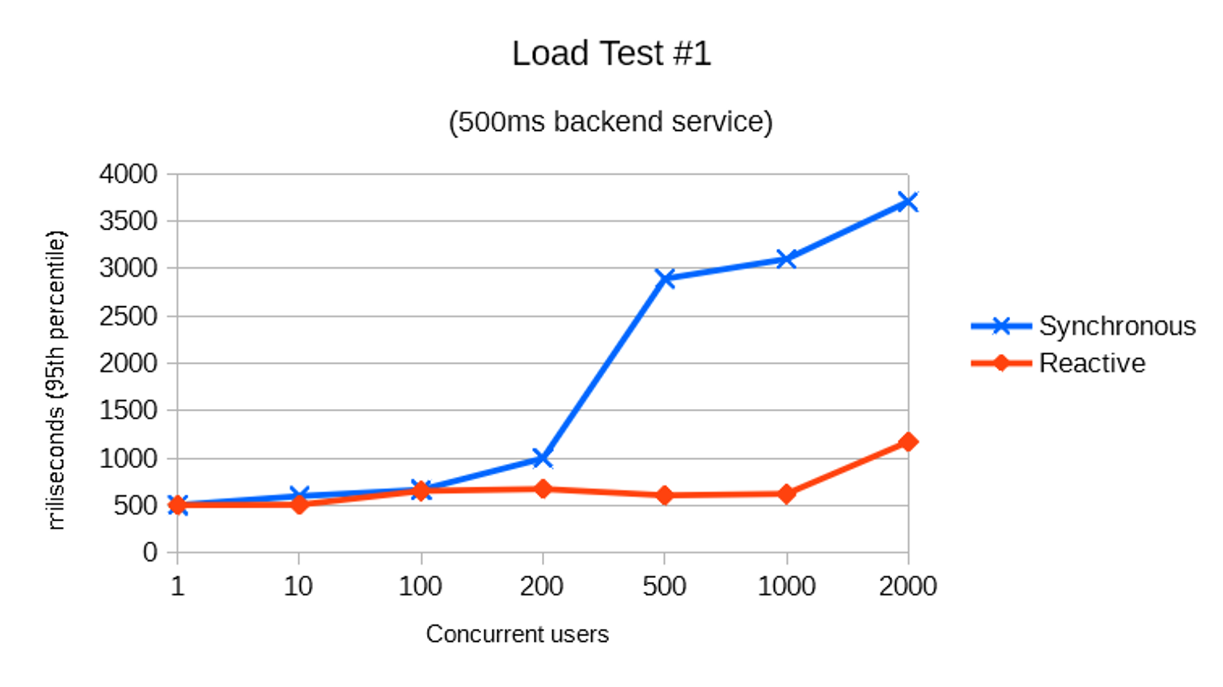
Servlet / Reactive
2.
비동기 호출이란 ?
성능 비교
https://dzone.com/articles/spring-boot-20-webflux-reactive-performance-test

Slide 31
Servlet / Reactive
2.
비동기 호출이란 ?
Spring MVC
service A
service B
service C

Slide 32
Servlet / Reactive
2.
비동기 호출이란 ?
Spring MVC
service A
service B
service C
message queue
message queue

Slide 33
Servlet / Reactive
2.
비동기 호출이란 ?
Spring Webflux
service A
service B
service C

Slide 34
Servlet / Reactive
2.
비동기 호출이란 ?
Spring Webflux 단점
MVC보다 느릴 수 있음
적은 리소스로 많은 트래픽을 감당하는 개념
사소한 Blocking 코드가 전체 처리속도에 악영향을 미칠 수 있음
Reactor 구현 난이도

Slide 35
Servlet / Reactive
2.
비동기 호출이란 ?
실습
Thread vs Event Loop 처리속도 비교

